Slide 1
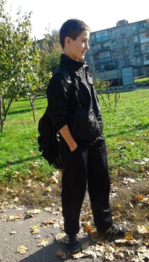
Я Дорошенко Євген
учень 8-а класу

Slide 2
Я займаюся спортом. Дуже люблю футбол.

Slide 3
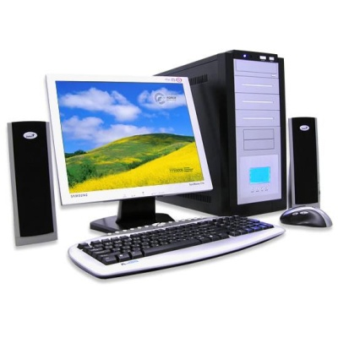
Ще люблю грати на комп’ютері і дивитися телевізор.

Slide 4
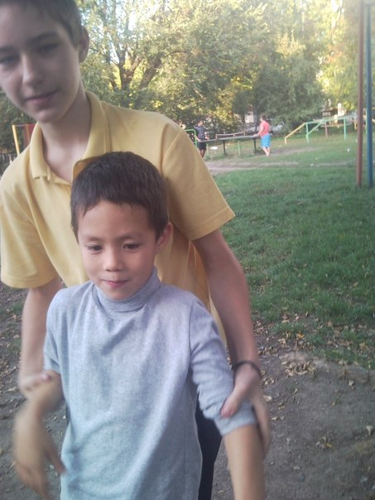
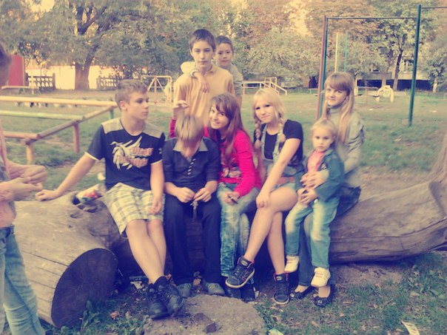
Весь вільний час я проводжу з друзями на вулиці.

Slide 5
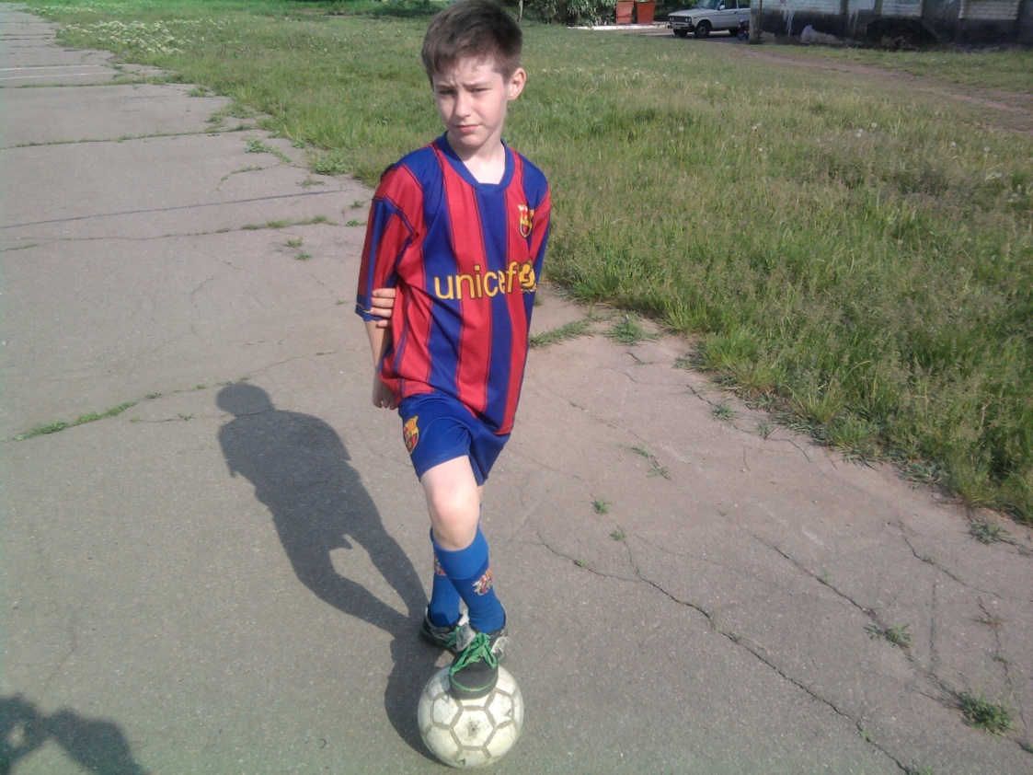
Приймаю участь у змаганнях серед шкіл.

Slide 6
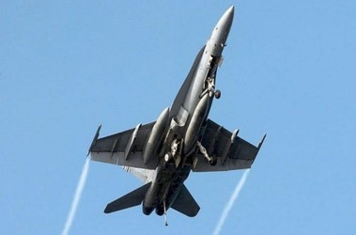
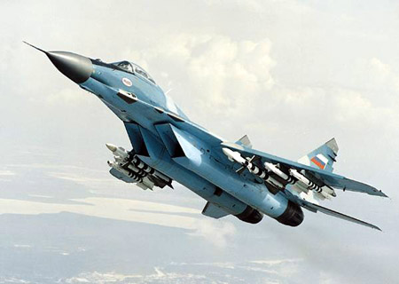
Моя мрія політати на реактивному літаку.

Slide 7
The End

